Slide 1

Processamento Digital de Sinais
 | Universidade Federal do Paraná Departamento de Engenharia Elétrica
Prof. Gideon Villar Leandro
e- mail: gede@eletrica.ufpr.br

Slide 2
Capítulo 1
 | Departamento de Engenharia Elétrica Processamento Digital de Sinais – TE810
Sinais e Processamento de Sinais

Slide 3
 | Departamento de Engenharia Elétrica Processamento Digital de Sinais – TE810
1.2.1.2 Classificação de Sequências
Sequências pares e ímpares
- sequência par: x(-n) = x(n) para todo n
- sequência ímpar: x(-n)= -x(n) para todo n
Obs:
sequências pares - são simétricas em relação ao eixo vertical
sequências ímpares - são anti-simétricas (assimétricas) em relação à origem de tempo.
(1.12)

Slide 4
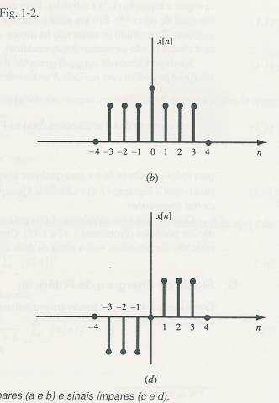
 | Departamento de Engenharia Elétrica Processamento Digital de Sinais – TE810
b)
a)
Figura 1.2 – a) Sequência x(n) par. b) Sequência x(n) impar.

Slide 5
 | Departamento de Engenharia Elétrica Processamento Digital de Sinais – TE810
Qualquer sequência x(n) arbitraria de valor real pode ser decomposta em componentes par e ímpar
x(n) = x_{p}(n) + x_{i}(n) (1.13)
onde as partes pares e ímpares são dadas por
x_{p}(n) = [x(n) + x(-n)]/2 e x_{i}(n) = [x(n) – x(-n)]/2

Slide 6
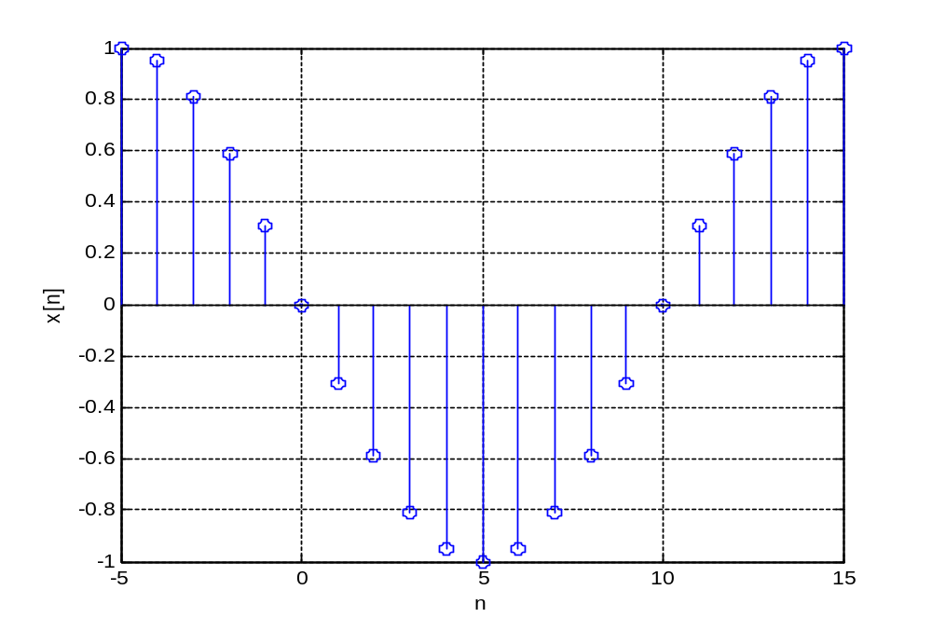
 | Departamento de Engenharia Elétrica Processamento Digital de Sinais – TE810
Exemplo
Digamos que x[n] seja dado na figura a seguir. Determine suas componentes par e impar.

Slide 7
 | Departamento de Engenharia Elétrica Processamento Digital de Sinais – TE810
ii) Sequência periódica, sequência não periódica.
sequência periódica: x(n) = x(n + N) para todo n inteiro
onde N é um número inteiro positivo .
período fundamental de x(n) : o menor valor inteiro positivo de N que satisfaz a equação
x(n)= x(n + N) (1.14)
frequência angular de x(n) é definida por
w = 2π/N (1.15)

Slide 8
 | Departamento de Engenharia Elétrica Processamento Digital de Sinais – TE810
Especificamente, para que o sequência senoidal de tempo discreto seja periódica, a frequência angular w deve ser um múltiplo na forma de razão de 2π.
Obs:
x(n + N) = A cos(wn + wN + φ)
em geral, exigimos que
w N = 2 π m radianos
ou
w = (2 π m)/N rad/ciclo, m, N inteiros

Slide 9
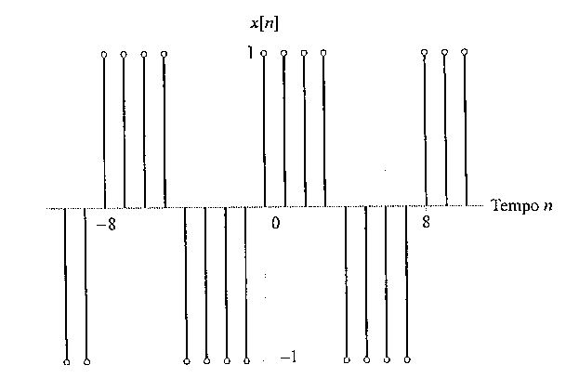
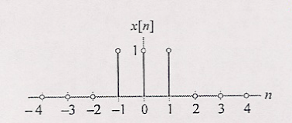
 | Departamento de Engenharia Elétrica Processamento Digital de Sinais – TE810
- sequência aperiódica ou não-periódica: qualquer sequência x(n) para a qual não haja nenhum valor inteiro positivo de N para satisfazer a condição x(n) = x(n + N).
b)
a)
Figura 1.3 – a) Onda quadrada alternando entre –1 e +1.
b) Sequência aperiódica consistindo de três amostras diferentes de zero.

Slide 10
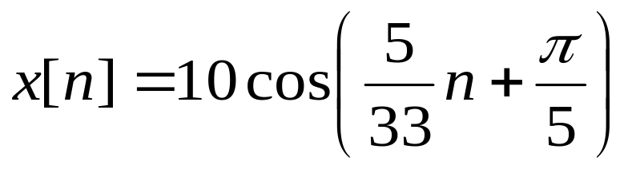
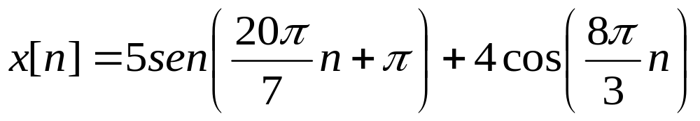
 | Departamento de Engenharia Elétrica Processamento Digital de Sinais – TE810
Exemplo
Determine se os seguintes sinais são periódicos. Se forem, encontre o período fundamental
x[n] = cos(2n)
x[n] = cos(2πn)

Slide 11
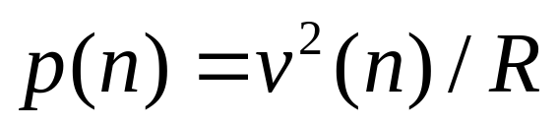
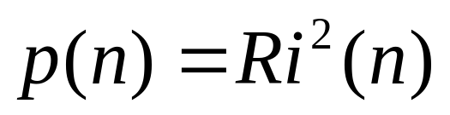
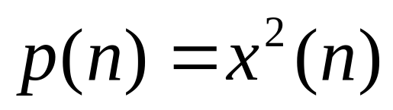
 | Departamento de Engenharia Elétrica Processamento Digital de Sinais – TE810
iii) Sequência de potência e sequência de energia
A potência instantânea dissipada no resistor é definida por
(1.16)
ou, de modo equivalente,
(1.17)
se R = 1 Ω, vem
(1.18)

Slide 12
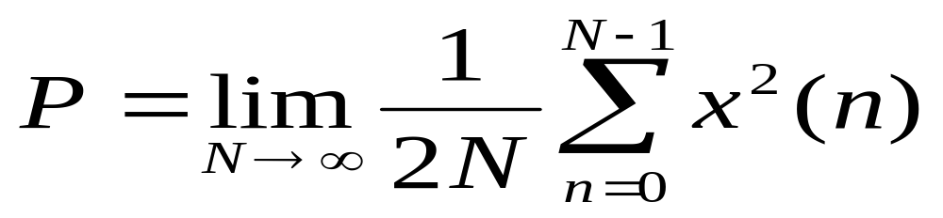
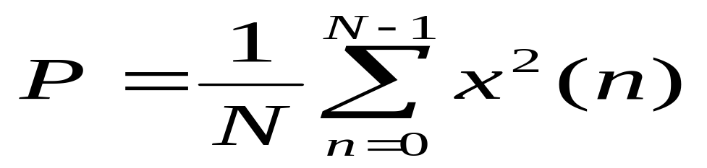
 | Departamento de Engenharia Elétrica Processamento Digital de Sinais – TE810
A potência média da sequência de tempo discreto x(n) é;
Obs: como há período N (sequências periódicas)
(1.19)

Slide 13
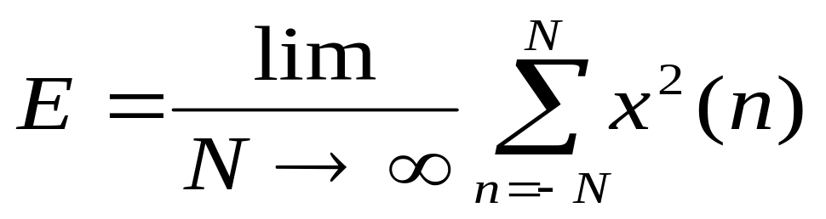
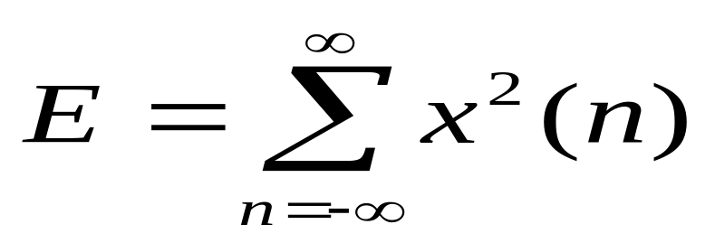
 | Departamento de Engenharia Elétrica Processamento Digital de Sinais – TE810
A energia total da sequência de tempo discreto x(n) é;
Obs: como não há período; N → ∞ (sequências aperiódicas)
(1.20)

Slide 14
 | Departamento de Engenharia Elétrica Processamento Digital de Sinais – TE810
Uma sequência é chamada de sequência de energia se e somente se a energia total da sequência satisfazer a condição
0 < E < ∞
Por outro lado, ela é chamada de sequência de potência se e somente se a potência média da sequência satisfazer a condição
0 < P < ∞

Slide 15
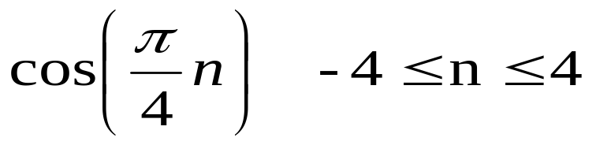
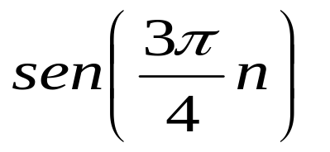
 | Departamento de Engenharia Elétrica Processamento Digital de Sinais – TE810
Exemplo
Determine se o sinal é de potência ou energia. Calcule a sua respectiva potência ou energia.
i)
ii)

Slide 16
1.2.1.3 Operações Básicas em Sinais
 | Departamento de Engenharia Elétrica Processamento Digital de Sinais – TE810
Uma questão de fundamental importância no estudo de sinais e sistemas é o uso de sistemas para processar ou manipular sequências. Esta questão normalmente envolve uma combinação de operações básicas. A seguir identificaremos algumas destas operações.

Slide 17
 | Departamento de Engenharia Elétrica Processamento Digital de Sinais – TE810
i) Soma e produto de duas sequências
Assumindo x(n) e y(n) quaisquer, a soma e o produto dessas sequências é definida, respectivamente, por:
s(n) = x(n) + y(n) ∀n|n ∈ Z
s(n) = x(n) . y(n) ∀n|n ∈ Z
Note que as operações soma e produto são feitas amostra a amostra.
(1.21)

Slide 18
 | Departamento de Engenharia Elétrica Processamento Digital de Sinais – TE810
Exemplo
Digamos que x[n] seja dado na figura a seguir. Esboce cuidadosamente o seguinte sinal.
z[n] = x[n].y[n] ii) z[n] = x[n]+y[n]
1
5
0.8
4.5
0.6
4
0.4
3.5
0.2
3
x[n]
0
y[n]
2.5
-0.2
2
-0.4
1.5
-0.6
1
-0.8
0.5
-1
0
1
2
3
4
5
6
7
8
9
10
0
-5
-4
-3
-2
-1
0
1
2
3
4
5
n
n

Slide 19
 | Departamento de Engenharia Elétrica Processamento Digital de Sinais – TE810
ii) Produto com escalar
Assumindo x(n) e α quaisquer, o produto do escalar α pela sequência x(n) é definida por:
s(n) = α.x(n) (1.22)
Observe que todas as amostras da sequência são multiplicadas por α.

Slide 20
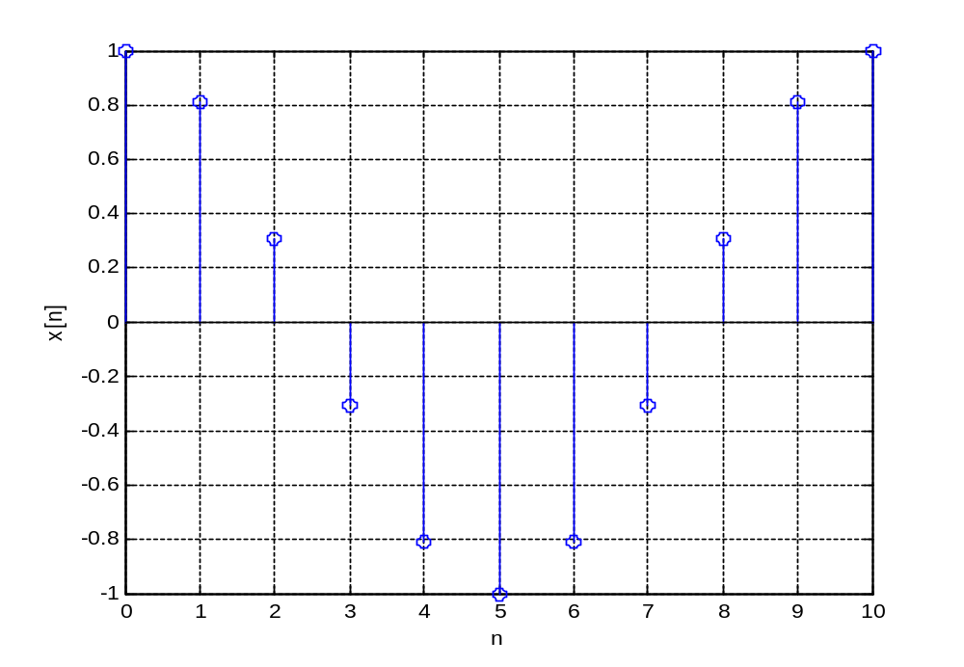
 | Departamento de Engenharia Elétrica Processamento Digital de Sinais – TE810
Exemplo
Digamos que x[n] seja dado na figura a seguir. Esboce cuidadosamente os seguintes sinais.
y[n] = -x[n]
y[n] = 2x[n]

Slide 21
 | Departamento de Engenharia Elétrica Processamento Digital de Sinais – TE810
iii) Deslocamento no tempo (avanço ou atraso)
y(n) = x(n - m) (1.23)
em que o deslocamento m deve ser um número inteiro; ele pode ser positivo ou negativo.
Se m > 0, a forma de onda que representa x(n) é deslocada intacta para a direita, em relação ao eixo do tempo.
Se m < 0, ela é deslocada para a esquerda.

Slide 22
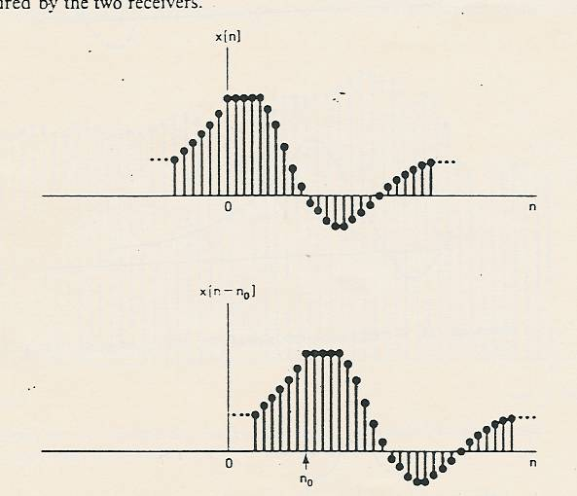
 | Departamento de Engenharia Elétrica Processamento Digital de Sinais – TE810
A figura a seguir ilustra a operação de deslocamento no tempo.

Slide 23
 | Departamento de Engenharia Elétrica Processamento Digital de Sinais – TE810
Exemplo
Escreva o sinal x[n] a seguir, utilizando o sinal impulso unitário e a propriedade do deslocamento no tempo.

Slide 24
 | Departamento de Engenharia Elétrica Processamento Digital de Sinais – TE810
iv) Reflexão
y(n) = x(-n) (1.24)
A sequência y(n) representa uma versão refletida de x(n) em relação ao eixo de amplitude. Os dois casos seguintes são de especial interesse:

Slide 25
 | Departamento de Engenharia Elétrica Processamento Digital de Sinais – TE810
⇒ Sinais pares, para os quais temos x(-n) = x(n) para todo n; ou seja, um sinal par é o mesmo que sua versão refletida
⇒ Sinais ímpares, para os quais temos x(-n) = -x(n) para todo n; ou seja, um sinal ímpar é o negativo de sua versão refletida.

Slide 26
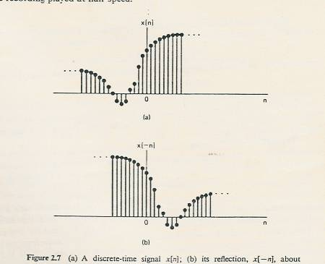
 | Departamento de Engenharia Elétrica Processamento Digital de Sinais – TE810
A figura a seguir ilustra a operação de reflexão.

Slide 27
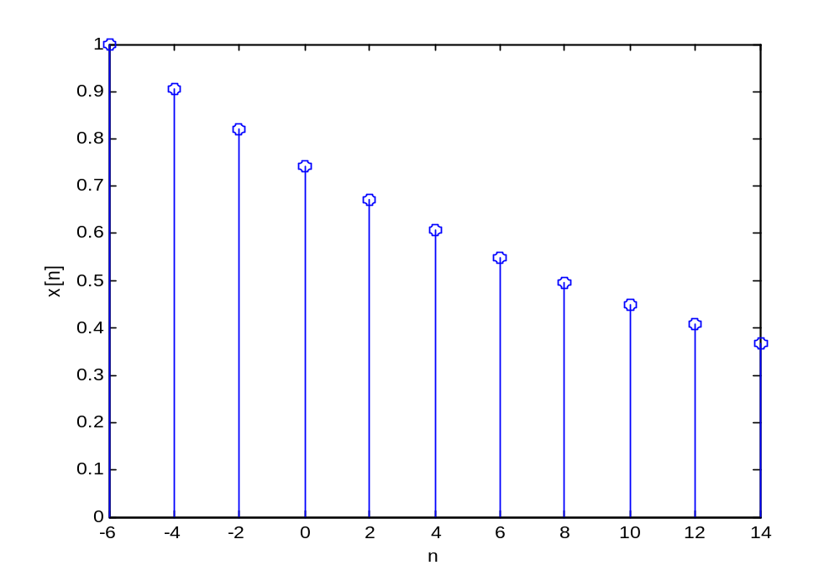
 | Departamento de Engenharia Elétrica Processamento Digital de Sinais – TE810
Exemplo
Digamos que x[n] seja dado na figura a seguir. Esboce cuidadosamente o seguinte sinal.
y[n] = x[-n]

Slide 28
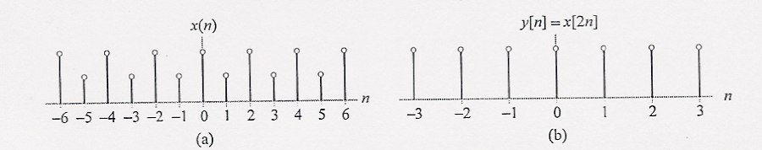
 | Departamento de Engenharia Elétrica Processamento Digital de Sinais – TE810
v) Mudança de escala de tempo
y(n) = x(kn), k > 0 (1.25)
Se k > 1, então alguns valores da seqüência de tempo discreto y(n) são perdidos, como ilustra a Figura a seguir.

Slide 29
 | Departamento de Engenharia Elétrica Processamento Digital de Sinais – TE810
Exemplo
Digamos que x[n] seja dado na figura a seguir. Esboce cuidadosamente os seguintes sinais.
y[n] = x[2n]
y[n] = x[(1/3)n]

Slide 30
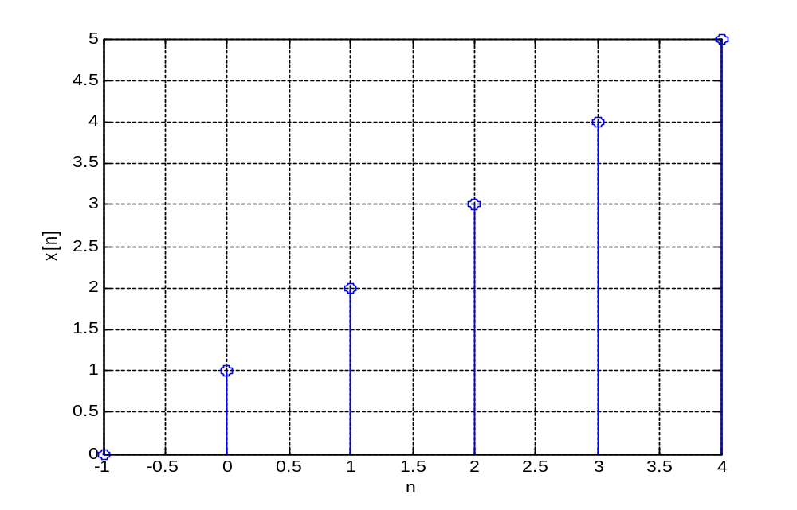
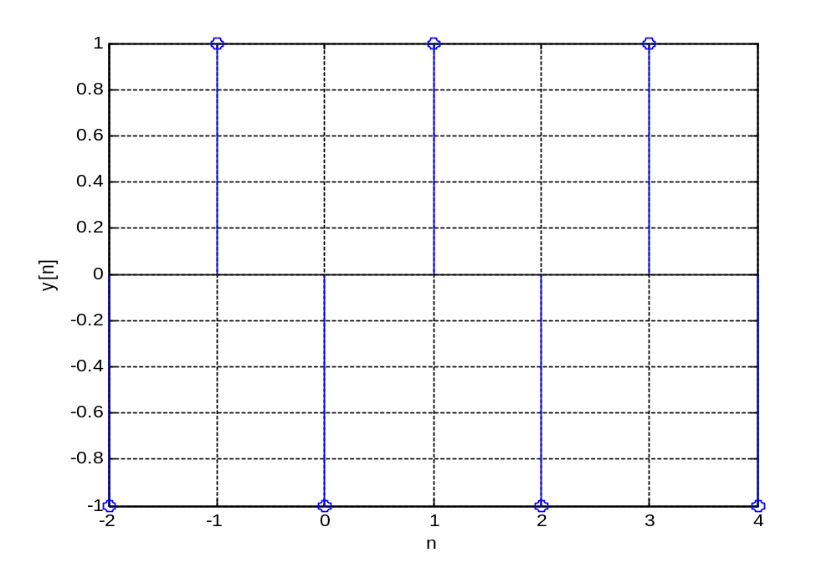
 | Departamento de Engenharia Elétrica Processamento Digital de Sinais – TE810
Exercícios
Digamos que x[n]e y[n] sejam dados nas figuras a seguir. Esboce cuidadosamente os seguintes sinais.
i) x[3n-1]; ii) y[1-n]; iii) x[n+2]+y[n-4]; iv) x[-n]y[-2-n]

